Slide 1


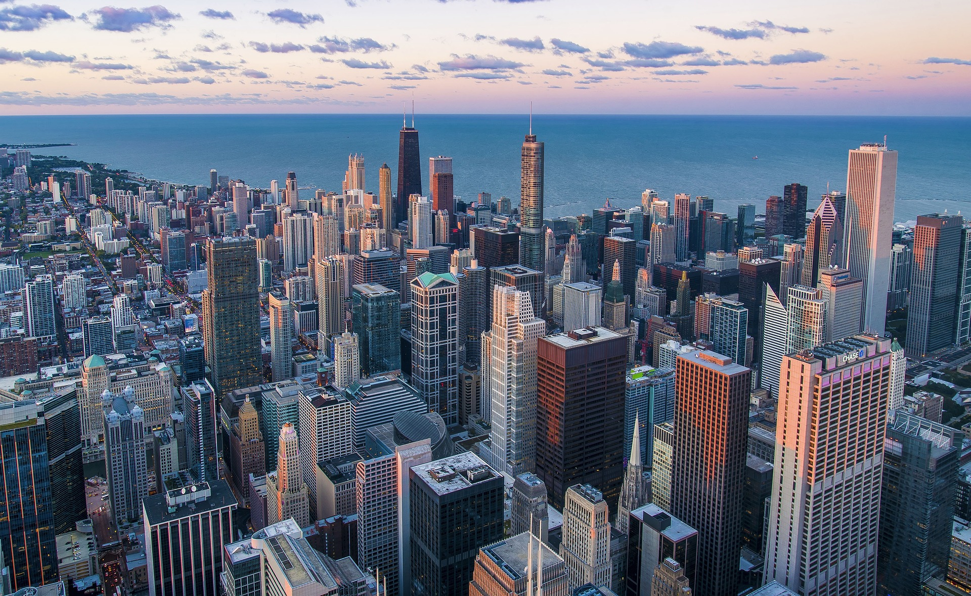
치안정보 분석 및
예측 서비스
화면설계서
Newseekers
송양민 장효선 안승주

Slide 2

화면설계서
Version
Description
Date
V0.1
프로젝트 화면설계서 작성
2023-11-27
V0.2
전체 화면설계서 구체화
2023-11-30
V0.3
전체 화면설계서 재수정
2023-12-04
V0.4
기능 재정의 및 화면설계서 수정
2024-01-24
V0.5
기능 추가로 화면 설계서 수정
2024-03-22
V0.6
메뉴 구조 세분화
2024-03-25

Slide 3
메뉴구조
메인 페이지
서울시 안전 지도
서울시 단계 구분도
차트로 보는 서울
사회 안전지수 랭킹
우리동네 돋보기
자치구별 안전 등급, 인구 수 확인
자치구의 치안 시설물 수 확인
자치구의 검거 비율 확인
체감 안전도 순위 확인
가까운 경찰관서 정보 확인
지도로 주변 공원 확인
예측 서비스
자치구의 안전 등급 확인
선택한 자치구의 범죄 발생 요인 확인
요인들의 변경으로 인한 예상 안전 등급 확인
안전 관련 서비스 링크 확인
커뮤니티
게시 글 상세 조회
게시 글 리스트
게시 글 답변 기능
회원관리
회원가입
로그인
회원정보 수정 및 탈퇴

Slide 4



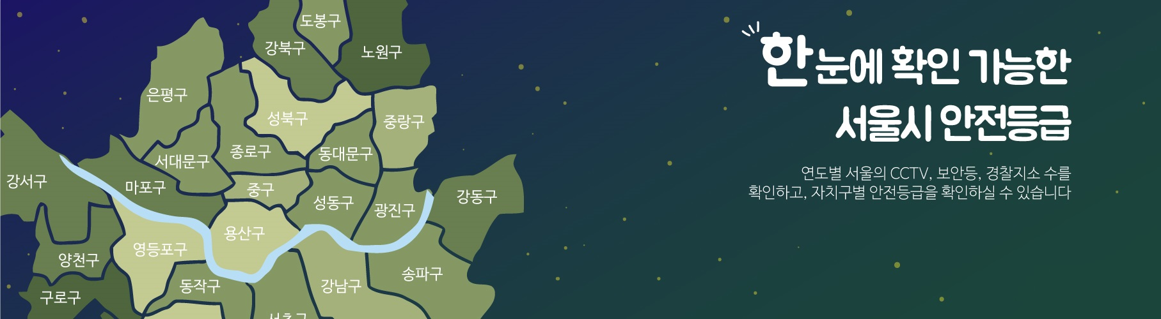




프로젝트명 | 치안정보 분석 및 예측 서비스 | 설명 | 메인 페이지 | 페이지 | 1_1
화면경로 | 메인 페이지
Description
1 | ○ 모든 페이지 상단에 있는 로고 클릭 시 메인 첫 화면으로 이동 ○ 안전을 어필하면서 보기에 편안한 녹색 계열을 그라데이션해서 로고 생성 ○ 헤더부(nav포함)는 화면 상단에 고정
2 | ○ 메뉴는 크게 3가지(서울시 안전 지도, 우리동네 돋보기, 안전 미리 보기)로 구성 ○ 메뉴에 마우스오버시 다른 메뉴와 구분할 수 있도록 연한 희색이 밑줄로 표시
3 | ○ 캐러셀 기법으로 각화면을 움직이는 슬라이드로 구현 ○ 캐러셀 화면은 총 3개의 화면으로 구성 ○ 이미지로 들어가기 때문에 가로 화면의 전체 비율 사용 ○ 각 페이지로 이동해야하기 때문에 바로가기 버튼을 구현 ○ 바로가기 버튼은 이미지와 글자색과 동일한 테두리와 글자색을 가짐
4 | ○ 사이트가 주려는 정보를 알 수 있는 구간. ○ 이미지를 클릭하면 서울시 안전지도 페이지로 넘어감
5 | ○ 회원 고객들의 의견 나눔 구간 제공. ○ 사용 고객들이 생활 안전 정보를 확인할 수 있어야 한다.
6 | ○ 사용자가 로그인을 하게 되면 ‘마이 페이지’로 문구 변경.
우리동네 돋보기
6
서울시 안전 지도
예측 서비스
커뮤니티
로그인
버튼
고객의견
우리 사이트에서는
서울의 사회 안전지수에 대해 알려드립니다.
사용 고객에게 필요한 정보를 제공합니다. 시민들께서는 생활안전 정보를 활용해서 안전한 하루를 보내세요!
자치구별 치안 시설물, 범죄 검거 비율을
한눈에 볼 수 있게 시각적으로 제공합니다.
NO | 제목 | 작성자 | 작성일
5 | 내용 | 김** | 23.11.12
4 | 내용 | 박** | 23.11.11
3 | 내용 | 이** | 23.11.06
2 | 내용 | 홍** | 23.11.04
1 | 내용 | 오** | 23.11.02

Slide 5
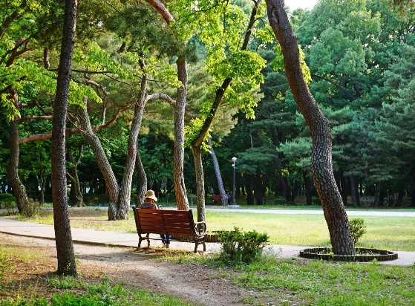
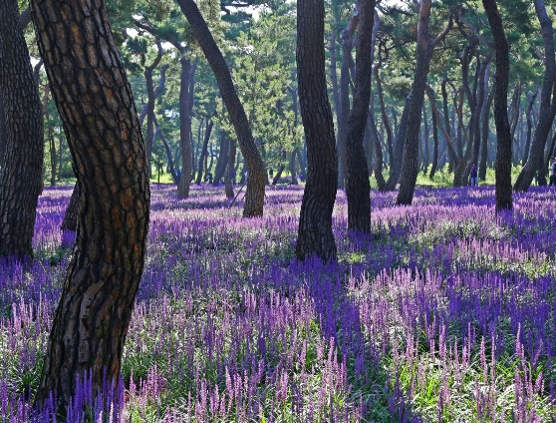
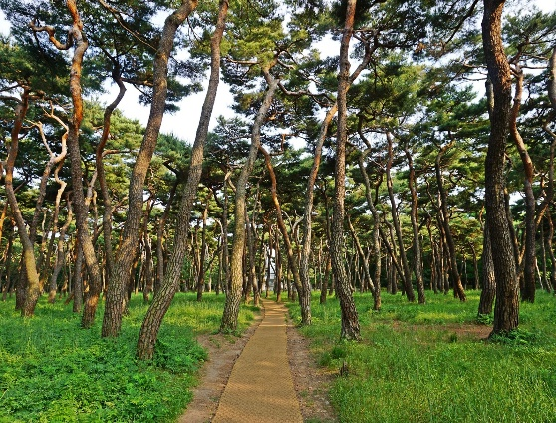
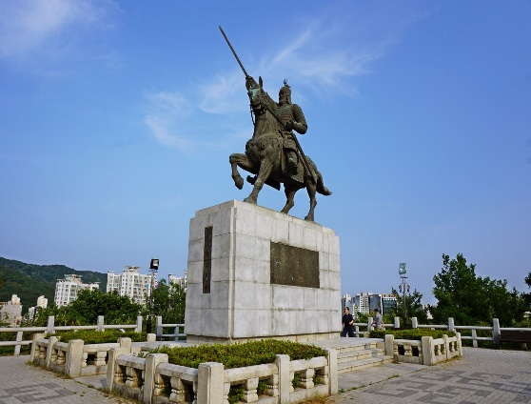
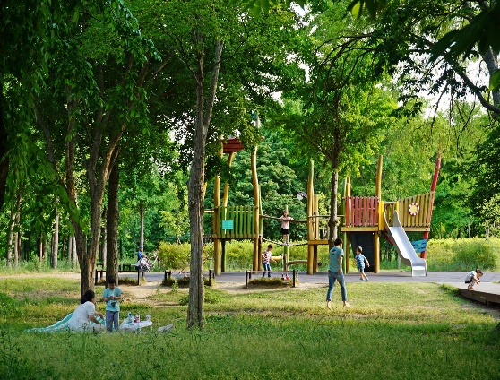




프로젝트명 | 치안정보 분석 및 예측 서비스 | 설명 | 메인 페이지 컨텐츠 부분 | 페이지 | 1_2
화면경로 | 메인 페이지
서울시에서 일어나고 있는 한눈에 보는 범죄지도
Description
1 | ○ 안전한 공원을 소개하는 구간. ○ 왼쪽 테두리는 로고와 같은 청록색으로 설정.
2 | ○ 지역 이름에 마우스 커서를 올리면 버튼의 배경색은 흰색, 배경의 투명도 수정, 클릭 시 우리동네 돋보기 페이지로 전환. ○ 5개의 자치구를 소개하는 것이기 때문에 5개의 사진. ○ 사진은 테두리의 모서리부분까지 꽉 차게 배치. ○ 사진과 버튼 사이에는 공원에 대한 간단한 설명. ○ 화면이 작아지면 한 줄이었던 사진들을 2줄, 더 작아지면 1개씩만 보이게 스크롤.
3 | ○ 4가지 정도의 간단한 주의사항 기재. ○ 화면이 작아지면 2개씩 나오게 반응형으로 배치.
4 | ○ footer : 어두운 회색으로 작성 ○ 주소, 대표전화, 대표 메일을 붙여서 작성
도심 속 생태 공원.
안심하고 산책할 수 있는 걷기 좋은 공원들을 소개해 드려요!
공원의 간단한 설명
공원의 간단한 설명
공원의 간단한 설명
공원의 간단한 설명
공원의 간단한 설명
강남구
영등포구
관악구
구로구
서대문구
우리는 작은 습관으로 큰 문제를 해결할 수 있습니다.
문단속
어두운 곳 조심
걸으면서
핸드폰 하지 않기
치안 시설물 위치 파악하기
서울시 마포구 신촌로 176, 중앙빌딩
대표전화 02-123-1234
대표메일 abc@abc.com
개인정보 처리방침 이메일 무단수집 거부 이용약관

Slide 6
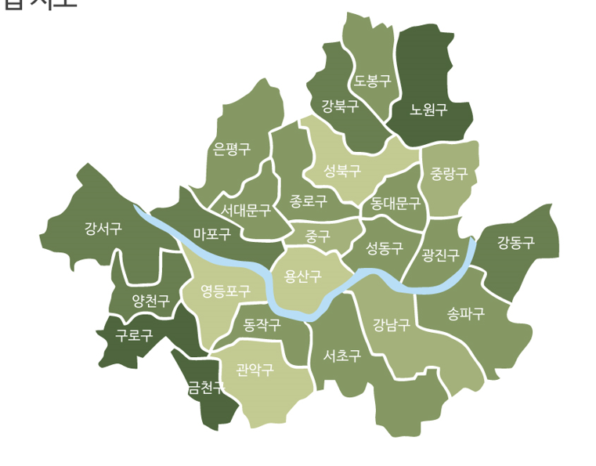
프로젝트명 | 치안정보 분석 및 예측 서비스 | 설명 | 서울시 안전 지도 | 페이지 | 2_1
화면경로 | 메인 페이지 메뉴에서 서울시 안전 지도 클릭, 메인 페이지 컨텐츠 부분의 이미지 클릭 시 이동
Description
1 | ○ 페이지에 들어오면 기본 값은 2022년도로 설정. ○ 5번의 슬라이더를 움직이면 그 값에 맞춰서 연도가 바뀌게 설정. ○로고 옆에 들어가서 화면이 움직여도 고정으로 같이 움직이게 설정.
2 | ○ 지도는 전체적인 서울의 자치구로 나타냄. ○ 마우스 커서를 올려놓으면 자치구 이름과 안전 등급을 나타내는 작은 상자를 표시. ○ 3번에서 버튼을 누르게 되면 3번의 설정처럼 채도로 자치구를 구분. ○ 화면이 작아지면 지도 아래쪽으로 내려가게 배치.
3 | ○선택하려는 등급에 마우스 커서를 올렸을 때, 모양을 현재 1등급 모양에서 하위 등급의 사각형 모양으로 바뀔 수 있게 설정. ○ 등급별로 보다가 전체 등급을 볼 수 있게 전체 등급 버튼도 만들어 줌. ○ 클릭 시, 해당 등급에 해당하는 2번 지도에 선택된 등급의 자치구만 남기고 나머지 자치구는 윤곽선만 남도록 설정. ○ 안전 등급 별로 색의 채도를 다르게 하여 시각적으로 등급이 구분되게 표시. ○ 화면이 작아지면 지도 위쪽으로 올라가게 배치.
4 | ○5번에서 선택한 연도별로 해당 안전 시설물의 개수를 나타냄. ○ 5번의 색감에 맞춰서 타이틀인 CCTV 수, 보안등 수, 경찰관서 수 박스의 색을 바뀌게 설정.
5 | ○ 슬라이더 형식으로 연도를 선택. ○ 2004년부터 2022년까지 7개의 연도를 구분. ○ 연도를 바꾸면 3번과 4번과는 다른 색의 계열을 사용하여 시각적으로 구분.
6 | ○ 안전 등급 산정기준이 어떻게 정해지는지 알려줄 모달창을 띄움
7 | ○ 2_1페이지의 슬라이더에서 선택한 연도의 범죄 비율과 범죄 발생 수를 직관적으로 보여주기 위해 각각 원 그래프와 막대 그래프 사용. ○ 2_1페이지에서 지정한 연도가 바뀌면 색감 명도로 시각적으로 연도 구분. ○ 세번째와 네번째의 그래프는 연도별로 범죄 발생 비율과 검거 비율을 보여주기 때문에 그래프의 변화 없음.
서울시 안전 지도
우리동네 돋보기
예측 서비스
커뮤니티
로그인
2022년 서울시 안전 등급 지도
1등급
CCTV 수
2등급
1560
3등급
보안등 수
4등급
840
5등급
경찰관서 수
전체
230
6
?
7
차트로 보는 서울
2004
2007
2010
2013
2016
2019
2022
2022년 범죄 비율
2022년 범죄 발생 수
연도별 범죄 발생 수
연도별 검거 비율

Slide 7
프로젝트명 | 치안정보 분석 및 예측 서비스 | 설명 | 서울시 안전 지도 | 페이지 | 2_2
화면경로 | 메인 페이지 메뉴에서 서울시 안전 지도 클릭, 메인 페이지 컨텐츠 부분의 이미지 클릭 시 이동
Description
1 | ○ 세계와 비교했을 때 대한민국의 안전율을 보기 위해 세계의 주요 국가와 범죄 발생 수 비교를 위해 시각적으로 라인 그래프 사용. ○ 한 그래프에 여러 개의 데이터가 보이기 때문에 서로 다른 색감의 라인 사용.
2 | ○ 사회안전지수를 연도별로 보여주기 위해 버튼으로 연도 표시 ○ 버튼의 구분을 위해 선택된 연도는 검정색으로 표시, 다른 연도 버튼은 파란색으로 표시하고, 기본값은 가장 최근 자료인 2023년으로 설정.
3 | ○ 사회 안전 지수와 체감 안전도의 순위를 시각적으로 보여주기 위해 리스트형식으로 나열 및 다른 색감 사용. ○ 2번에서 클릭된 연도의 데이터로 업데이트
4 | ○ 사회 안전 지수와 체감안전도에 대한 간단한 설명 표기.
세계 주요 국가와 비교하는 10만명당 범죄 발생 수
대한민국
독일
일본
프랑스
2021 2022 2023
사회안전 지수 TOP5
체감 안전도 TOP5
사회안전지수
순위
순위
성신여대 데이터 사이언스 센터, 여론조사기관 케이스탯리서치, 온라인 패널 조사 기업
피앰아이와 공동으로 '사회안전지수(Korea Security Index)'를 2021년부터 발표하고 있다. 조사대상은 기초지방자치단체 중 표본의 숫자가 적은 곳을 제외한
155개 시, 군, 구이며 매년 정기적으로 사회안전지수를 발표할 계획이다.
지역구
지역구
1위
노원구
1위
도봉구
2위
서초구
2위
서초구
체감 안전도
3위
강남구
3위
금천구
1년에 2번씩 각 지방청에서 전국 단위로 200여개 경찰서 단위로 경찰서 당 200명씩 상,하반기에 체감 안전도 설문조사 전화, 모바일을 통해 설문조사를 실시하고 있으며, 범죄로부터 얼마나 안전한지 유형별로 분류하고있다.
4위
동작구
4위
종로구
5위
송파구
5위
용산구
6

Slide 8
프로젝트명 | 치안정보 분석 및 예측 서비스 | 설명 | 우리동네 돋보기 | 페이지 | 3_1
화면경로 | 메인 페이지 메뉴에서 우리동네 돋보기 클릭, 메인 페이지 컨텐츠 부분의 공원 이미지 클릭 시 이동
Description
1 | ○ 확인 하고 싶은 자치구를 설정할 수 있도록 셀렉트박스를 배치. ○ 박스 오른쪽부분에 그림자효과. ○ 선택된 자치구의 치안등급과 인구 수를 보여줌. ○ 자치구 이름과 기본정보의 값들을 변수처리 하여 선택된 변수에 따른 값을 보여줌. ○ 셀렉트박스에서 내려오는 드롭다운 리스트 테두리에는 옅게 그림자효과 설정.
2 | ○ 1번의 셀렉트 박스의 지역을 클릭해서 선택된 자치구를 보여주어 강조.
3 | ○ 3개의 그래프를 생성. ○ 각각 CCTV 수, 보안등 수, 경찰지소 수의 서울 평균 수와 선택된 자치구의 안전 시설물 수를 시각적으로 보여주기 위해 막대 그래프 삽입. ○ 선택된 자치구에 따라 막대 그래프의 수치가 변화. ○ 그래프에 마우스 커서를 올리면 지역 이름과 데이터의 값을 숫자로 보여줌. ○ 페이지가 작아지면 한 줄에 3개이던 그래프를 1개씩 보여줌.
4 | ○ 선택한 자치구의 검거 비율을 보여줌. ○ 시각적으로 라인 그래프로 표현.
5 | ○ 박스 상단의 연도를 클릭 시, 해당 순위의 체감 안전도를 제공. ○ 페이지 크기가 작아지면 검거 비율 그래프 하단으로 자리 이동.
우리동네 돋보기
강남구 ⌵
< 강남구 >의 안전 알아보기
치안등급 : 1등급
인구 수 : 5421
그래프로 보는 우리동네 치안시설
CCTV
보안등
경찰관서
우리동네의 체감 안전도 알아보기
2023
2022
2021
2020
2019
체감 안전도
25개의 자치구 중
1위

Slide 9
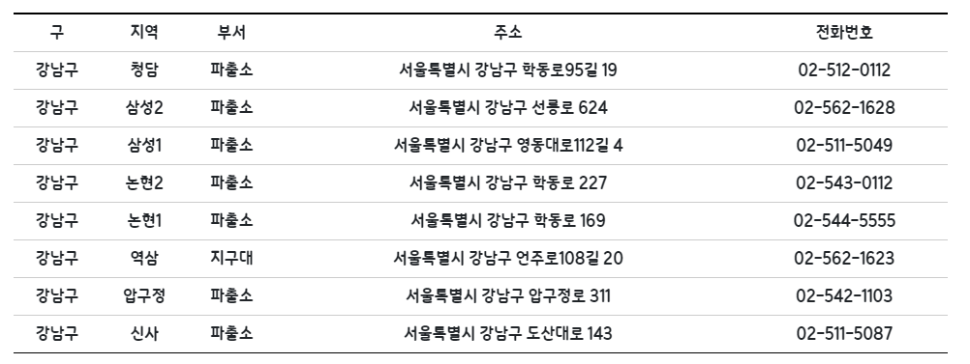
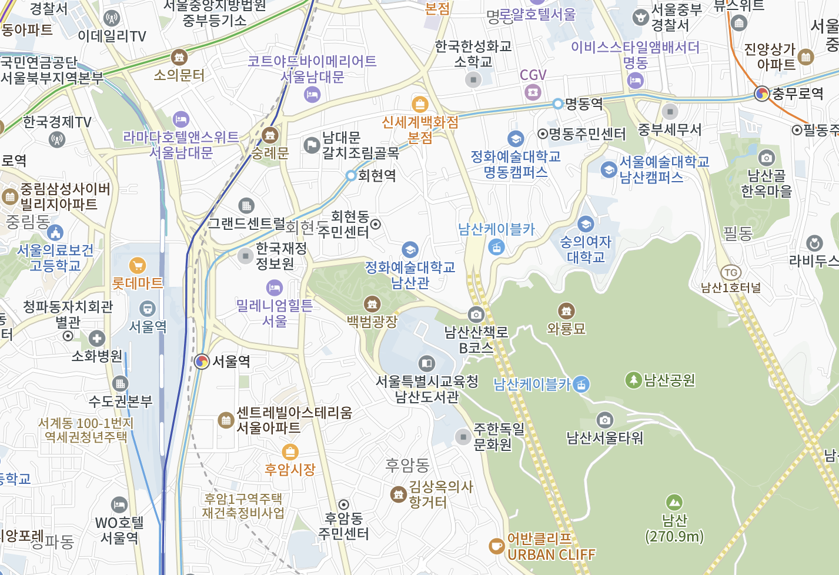



프로젝트명 | 치안정보 분석 및 예측 서비스 | 설명 | 우리동네 돋보기 | 페이지 | 3_2
화면경로 | 메인 페이지 메뉴에서 우리동네 돋보기 클릭, 메인 페이지 컨텐츠 부분의 공원 이미지 클릭 시 이동
Description
1 | ○ 셀렉트 박스에서 선택한 지역의 가까운 경찰서를 보여주는 공간. ○ 여러가지의 정보가 들어갈 것이기 때문에 표 형식으로 정보 표시. ○ 셀렉트 박스의 자치구가 변경될 경우 표의 정보도 그 지역의 경찰서 정보로 변경.
2 | ○ 먼저 지도 사용 방법을 모달창으로 보여줌. ○ 모달창에는 공원이 마커로 표시된다는 정보, 표시될 정보(CCTV 위치(500m 반경), 경찰관서 수(1,700m반경), 확대 및 축소)를 나타냄. ○ 지도를 한번 클릭하게 되면 가까운 공원을 아이콘으로 이미지화 하여 표시 하고, 그 아이콘을 클릭하게 되면 주변의 CCTV 개수와 경찰관서 수가 왼쪽 상단에 숫자로 표시. ○ 왼쪽 상단의 박스는 지도와 너무 이질적이지 않게 약간의 회색으로 고정 시켜 놓고, 안의 정보들은 클릭했을 때, 정보 변경이 되어야 함.
3 | ○ 표시된 공원을 클릭하게 되면 반경 500m와 1,700m의 원 두개를 겹쳐서 표시. ○ 작은 원(500m)안에는 주변의 CCTV를 아이콘으로 이미지화 하여 표시하고, 큰 원(1,700m)안에는 주변의 경찰관서의 위치를 아이콘으로 이미지화 하여 표시.
4 | ○ 3번의 공원을 클릭 했을 때, 그 공원의 간단한 정보들을 보여줌.
가까운 경찰서 알아보기
우리동네 돋보기
공원정보와 안전 시설물을 볼수 있어요!
공원주변의 치안시설물 수
CCTV 수: 234대
경찰서관 수 : 14개
공원이름 : 남산도시자연공원
관리부서 : 서울특별시 중부 푸른 도시사업소
전화번호 : 02-3783-5900
공원정보 : 남산공원은 도심에 위치하여 서울시민에게 맑은 공기를 제공하는 자연 휴식처이며 산책 꽃구경 공연관람 서울타워 남산 케이블카 이용 등 다양한 활동이 가능한 대표적 휴식 여가 생활의 중심지입니다.
이용정보 : 차량통행 금지안내
오시는 길 : 명동역(남산 케이블카 와룡묘 서울애니메이션센터 방면)

Slide 10

프로젝트명 | 치안정보 분석 및 예측 서비스 | 설명 | 예측 서비스 | 페이지 | 4_1
화면경로 | 메인 페이지 메뉴에서 예측 서비스 클릭
Description
1 | ○ 다중 선형 회귀분석에 대한 설명을 문구 뒤에 아이콘을 넣어서 마우스로 클릭하면 모달창으로 보여줌.
2 | ○ 자치구 선택으로 인한 그래프 변화를 보여주기 위해 버튼 생성. ○ 선택지는 5개의 자치구. ○ 자치구를 선택하게 되면 안전 등급과 인구수가 바뀜.
3 | ○ 선택된 지역의 이름과 범죄발생에 밀접한 요인들이라는 문구를 보여줌. ○ 문구 옆에 확인하기 버튼을 배치. ○ 확인하기 버튼을 누르면 박스가 늘어나면서 요인들이 보여 짐. ○ 선택된 자치구의 범죄 비율에 밀접한 연관이 있는 요인들을 최대 5개 보여줄 수 있는 칸 생성. ○ 해당 자치구의 범죄 발생에 밀접한 요인들을 박스로 감싸서 보여줌. ○ 요인들의 박스 안쪽에는 ‘+’, ’-’ 두개의 버튼 생성. ○ ‘+’버튼을 누르면 요인의 숫자가 커지면서 4번의 그래프에 새로운 그래프가 보일 칸이 오른쪽에 생길 예정. ○ ‘-’버튼은 사용자가 ‘+’버튼을 누른 결과를 돌릴 때 사용.
4 | ○ 2번에서 선택한 지역의 범죄발생에 밀접한 요인을 선택하면 요인의 수에 따른 범죄 비율을 보여줌. ○ 3번에서 ‘+’버튼을 누르면 개수가 10씩 올라가면서 그래프 오른쪽에 요인이 많아졌을 경우 예측되는 범죄 비율을 보여줌.
예측 서비스
서울시의 5대 범죄와 관련 요인들의 회귀분석을 통해 예측 및 보완 정보를 보여드립니다.
다중 선형 회귀분석이란
자치구 선택 ▶
강남구
안전 등급 : 3
인구 수 : 483,038명
강남구 의 범죄발생에 밀접한 요인들
확인하기
CCTV
1인 가구
주점
+
-
+
-
+
-
요인들 수에 따른 범죄 비율 변화

Slide 11
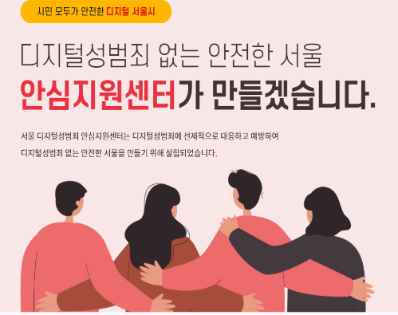
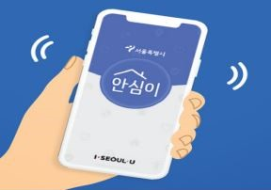


프로젝트명 | 치안정보 분석 및 예측 서비스 | 설명 | 예측 서비스 | 페이지 | 4_2
화면경로 | 메인 페이지 메뉴에서 예측 서비스 클릭
Description
1 | ○ 범죄발생 요인들이 달라짐에 따라 예상되는 치안 등급을 보여줄 예정. ○ 페이지가 내려가면서 선택했던 자치구를 다시 한번 보여주기 위해 자치구의 이름과 예상 치안 등급을 박스 안에서 보여줌.
2 | ○ 4_1 페이지의 그래프에 이어지는 내용. ○ 현재의 범죄발생 요인을 기준으로 요인들의 수가 높아짐에 따라 달라지는 5대 범죄의 발생 예상 비율을 보여주기 위해 5개의 박스를 구성. ○ 예측되는 비율을 강조하기 위해 다른 글자 색과 조금 더 큰 글자크기로 보여줌. ○ 웹 페이지가 작아지게 되면 한 줄로 보일 수 있게 구성.
3 | ○ 예상 치안 등급 산정 기준을 설명하기 위해 모달창이 띄워 짐. ○ 모달창에는 버튼을 누르면 기준 데이터가 어떤 것인지, 범죄에 영향을 주는 요소 선정기준은 어떻게 정해졌는지, 어떻게 계산을 하였는지 식을 보여주는 등의 정보 제공
4 | ○ 안전에 대한 정보를 알려주기 위해 안전 사이트를 추천해주는 공간. ○ 슬라이드로 넘어가면서 5개의 사이트를 추천. ○ 슬라이드에 몇 개의 사이트가 있는지 보여주기 위해 하단에 스와이프 생성. ○ 사이트 이름을 클릭하면 해당 사이트로 이동
5 | ○ 슬라이드에 몇 개의 사이트가 있는지 보여주기 위해 하단에 스와이프 생성.
서울시에서 일어나고 있는 한눈에 보는 범죄지도
강남구 예상 치안 등급 : 2
결과 해석
살인은 12% 감소할 것으로 예상됩니다.
강도는 43% 감소할 것으로 예상됩니다.
성범죄는 18% 감소할 것으로 예상됩니다.
절도는 32% 감소할 것으로 예상됩니다.
폭력은 23% 감소할 것으로 예상됩니다.
등급산정기준 자세히 보기
안전한 우리 동네를 위한 추천 사이트
사이트에 대한
간단한 설명
사이트에 대한
간단한 설명
사이트에 대한
간단한 설명
사이트에 대한
간단한 설명
안심이앱
안심 마을
보안등
탄력순찰

Slide 12
프로젝트명 | 치안정보 분석 및 예측 서비스 | 설명 | 게시판 리스트 화면 | 페이지 | 5_1
화면경로 | 메인 페이지 메뉴에서 게시판 클릭, 메인 페이지 컨텐츠 부분에서 게시판 클릭
Description
1 | ○ 페이지 상단에 네비바 고정. ○ 고객 의견이라는 문구를 넣어 게시판임을 명시. ○ 게시글은 한 화면에 10개씩 보여줄 예정. ○ 사용자가 입력 시 자동으로 데이터베이스에 생기는 고유 번호와 사용자가 입력한 제목, 로그인시 입력 되어 있는 글쓴이, 저장된 날짜, 조회수 표시
2 | ○ 제목을 클릭하게 되면 컨텐츠 내용이 있는 화면으로 넘어가게 됨.
3 | ○ 게시판 리스트 번호 4번의 게시글에 답글을 작성하면 제목의 앞에 ‘ RE : ’ 답변을 의미하는 문구가 함께 보임.
4 | ○ 답글의 답글을 작성하면 제목의 앞에 ‘ RE : ’ 답변을 의미하는 문구를 2번 입력하여 답글과 답글의 답글을 구분 할 수 있도록 함.
5 | ○ 게시글이 10개 이상일 경우 게시글 컨텐츠 하단 부분에 숫자 생성하고 해당 게시글을 보여줄 수 있게 페이지네이션 기능 사용. ○ 숫자 클릭 시 해당 번호의 게시글 리스트를 보여줌. ○ 페이지는 한번에 5개까지 보일 수 있게 설정.
서울시 안전 지도
우리동네 돋보기
예측 서비스
커뮤니티
마이 페이지
커뮤니티
공유하고 싶은 정보를 작성해주세요.
번호
제목
글쓴이
작성일
조회
4
고생하시는 강남구 경찰관님들 감사합니다.
이**
2023-12-28
23
8
RE :
추운 날 고생 하시는걸 봤습니다.
엄**
2023-12-30
12
9
RE :
RE :
김**
2023-12-16
4
강남구 심각합니다.
2
서울시 이중주차 심각성
박**
2023-12-14
28
❰
❬
1
2
3
4
5
❭
❱

Slide 13
프로젝트명 | 치안정보 분석 및 예측 서비스 | 설명 | 게시판 컨텐츠 화면 | 페이지 | 5_2
화면경로 | 게시판 페이지에서 글 제목을 클릭
Description
1 | ○ 페이지 상단에 네비바 고정. ○ 사용자들이 입력한 게시글을 보여주는 컨텐츠 화면.
2 | ○ 하단에 수정, 삭제, 목록보기, 답변 버튼 생성. ○ 답변 버튼은 로그인 한 회원만 보이게 설정. ○ 수정과 삭제는 해당 게시 글을 작성한 회원만 보여야 함.
3 | ○ 하단의 목록보기 버튼을 클릭 시, 조회 수가 올라간 화면이 보일 수 있게 설정.
서울시에서 일어나고 있는 한눈에 보는 범죄지도
서울시 안전 지도
우리동네 돋보기
예측 서비스
커뮤니티
마이 페이지
커뮤니티
공유하고 싶은 정보를 작성해주세요.
제목
고생하시는 강남구 경찰관님들 감사합니다.
번호
4
글쓴이
작성일
조회
이**
2023-12-28
23
추운 날 고생하시는 경찰관님들 항상 감사합니다.
수정
삭제
목록보기
답변

Slide 14
프로젝트명 | 치안정보 분석 및 예측 서비스 | 설명 | 게시판 리스트 화면 | 페이지 | 5_3
화면경로 | 게시판 페이지에서 글 제목을 클릭 후 해당 게시글을 작성한 회원이면 보이게 만든 수정 버튼 클릭
Description
1 | ○ 페이지 상단에 네비바 고정. ○ 게시글 수정 버튼 누르면 나오는 화면. ○ 수정할 수 없는 구간(글쓴이, 작성일, 조회수)과 수정할 수 있는 구간(제목, 컨텐츠)이 구분될 수 있도록 박스부분 테두리에 다른 색상을 주어 구분.
2 | ○ 게시글을 작성한 회원의 글이기 때문에 컨텐츠 수정 후 버튼을 누르게 되면 DB에 저장되어 있는 데이터도 바뀌어야 함. ○ 수정을 원하지 않으면 취소할 수 있게 취소 버튼 생성. ○ 취소를 누르게 되면 리스트로 돌아갈 수 있어야 함.
서울시 안전 지도
우리동네 돋보기
예측 서비스
커뮤니티
마이 페이지
의견 수정
수정하고 싶은 내용을 입력해주세요.
제목
고생하시는 강남구 경찰관님들 감사합니다.
글쓴이
작성일
조회
이**
2023-12-28
23
추운 날 고생하시는 경찰관님들 항상 감사합니다.
수정
취소

Slide 15
프로젝트명 | 치안정보 분석 및 예측 서비스 | 설명 | 게시판 답변 화면 | 페이지 | 5_4
화면경로 | 게시판 페이지에서 글 제목을 클릭 후 답변 버튼을 클릭
Description
1 | ○ 페이지 상단에 네비바 고정. ○ 선택한 게시글의 답글을 보내는 화면. ○ 선택한 게시글의 내용을 보여줌.
2 | ○ 로그인을 한 회원이 작성하는 부분이기 때문에 글쓴이에는 회원정보가 들어옴. ○ 제목과 컨텐츠를 입력할 수 있는 작성란을 테두리로 보여줌.
3 | ○ 답변을 작성 후 답변 버튼을 클릭하게 되면 리스트에 답변이 작성됨. ○ 답변을 달지않을 수 있기 때문에 목록 버튼 생성.
서울시 안전 지도
우리동네 돋보기
예측 서비스
커뮤니티
마이 페이지
커뮤니티 -답변
공유하고 싶은 정보를 작성해주세요
제목
고생하시는 강남구 경찰관님들 감사합니다.
번호
4
글쓴이
작성일
조회
이**
2023-12-28
23
추운 날 고생하시는 경찰관님들 항상 감사합니다.
제목
추운 날 고생 하시는걸 봤습니다.
글쓴이
엄**
답변
목록

Slide 16
프로젝트명 | 치안정보 분석 및 예측 서비스 | 설명 | 로그인 화면 | 페이지 | 6_1
화면경로 | 메인 페이지 우측 상단
Description
1 | ○ 페이지 상단에 네비바 고정. ○ 로그인 페이지이기 때문에 사용자가 아이디와 비밀번호를 입력할 수 있는 박스 생성.
2 | ○ 이미 회원 가입을 했을 경우 회원 정보를 입력 후, 로그인 버튼을 누르고 서비스를 이용.
3 | ○ 잘못된 ID와 비밀번호를 입력 했을 경우, ‘등록된 ID가 아닙니다.’ 혹은 ‘잘못된 비밀번호입니다.’라는 결과를 표시.
4 | ○ 새로 들어온 회원인 경우 회원가입을 통해 서비스를 이용할 수 있도록 유도.
서울시에서 일어나고 있는 한눈에 보는 범죄지도
서울시 안전 지도
우리동네 돋보기
예측 서비스
커뮤니티
로그인
SAFE SEOUL
아이디 :
비밀번호 :
등록된 ID가 아닙니다.
로그인
회원가입
서울시 마포구 신촌로 176, 중앙빌딩
대표전화 02-123-1234
대표메일 abc@abc.com
개인정보 처리방침 이메일 무단수집 거부 이용약관

Slide 17
프로젝트명 | 치안정보 분석 및 예측 서비스 | 설명 | 회원가입 화면 | 페이지 | 6_2
화면경로 | 로그인 페이지에서 회원가입 버튼 클릭
Description
1 | ○ 페이지 상단에 네비바 고정. ○ 회원 가입 페이지라는 것을 보여주기 위해 문구 표시.
2 | ○ 아이디, 비밀번호, 이름, 메일, 주소를 입력 받을 칸을 생성. ○ 중복 확인을 위한 박스 생성. Focus가 다른 박스로 옮겨지게 되면 자동으로 중복 ID 체크 후 결과를 표시.
3 | ○ 비밀번호 확인 체크를 위한 칸 생성. ○ 사용자가 정보를 입력 후, 회원 가입 버튼을 눌렀을 때 비밀번호가 다를 경우 화면에 비밀번호 불일치 창을 보여줌.
4 | ○ 정보 입력 후 회원가입 버튼을 누르면 데이터베이스에 사용자의 정보가 입력되어야 함. ○ 아이디 4글자 이상, 비밀번호 일치요건, 이메일 @ 표시 유무 등의 유효성 검사 실시 후 결과 창 보여줌. ○ 회원 가입을 원하지 않을 시 누를 수 있는 취소 버튼 생성.
서울시에서 일어나고 있는 한눈에 보는 범죄지도
서울시 안전 지도
우리동네 돋보기
예측 서비스
커뮤니티
마이 페이지
회원가입
수정하려는 회원 정보를 입력해주세요.
아이디 :
* 사용 가능한 ID 입니다.
비밀번호 :
비밀번호 확인 :
이름 :
메일 :
주소 :
회원가입
취소
서울시 마포구 신촌로 176, 중앙빌딩
대표전화 02-123-1234
대표메일 abc@abc.com
개인정보 처리방침 이메일 무단수집 거부 이용약관

Slide 18
프로젝트명 | 치안정보 분석 및 예측 서비스 | 설명 | 회원정보 수정 화면 | 페이지 | 6_3
화면경로 | 마이 페이지에서 회원정보 수정 버튼 클릭
Description
1 | ○ 페이지 상단에 네비바 고정. ○ 회원 정보 수정 페이지라는 것을 보여주기 위해 문구 표시.
2 | ○ 아이디와 이름은 세션에 저장되어 있는 사용자 데이터를 보여줌. ○ 비밀번호, 메일, 주소를 입력 받을 칸을 생성.
3 | ○ 비밀번호 확인 체크를 위한 칸 생성. ○ 사용자가 정보를 입력하면 결과를 (일치, 불일치) 보여줌.
4 | ○ 정보 입력 후 수정 버튼을 누르면 데이터베이스에 있는 사용자의 정보가 바뀌어야 함. ○ 회원탈퇴 버튼을 누르면 데이터 베이스에 있는 사용자의 정보가 삭제되어야 함. ○ 수정, 회원탈퇴를 원할 경우 비밀번호를 입력해야 함. ○ 정보 변경을 원하지 않을 시 누를 수 있는 취소 버튼 생성.
서울시에서 일어나고 있는 한눈에 보는 범죄지도
서울시 안전 지도
우리동네 돋보기
예측 서비스
커뮤니티
마이 페이지
회원 정보 수정
수정하려는 회원 정보를 입력해주세요.
아이디 :
hyosun05
비밀번호 :
비밀번호 확인 :
* 바꿀 비밀번호를 입력해주세요.
이름 :
장효선
메일 :
주소 :
수정
회원탈퇴
취소
서울시 마포구 신촌로 176, 중앙빌딩
대표전화 02-123-1234
대표메일 abc@abc.com
개인정보 처리방침 이메일 무단수집 거부 이용약관

